Slide 1
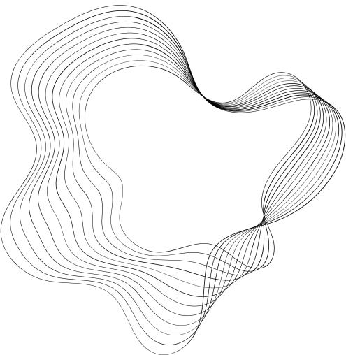

BAYESIAN REGRESSION
SMAIL AGHILAS

Slide 2
1- DATA :
La régression bayésienne est une méthode statistique qui combine régression linéaire avec la théorie bayésienne.
Elle utilise des distributions de probabilité pour représenter les croyances initiales sur les paramètres du modèle (priors) et les met à jour à mesure que de nouvelles données sont observées.
En a 2 variable entrant comme data dans un model de régression bayésien:
Variables dépendantes : Ces données représentent la variable que vous souhaitez prédire ou expliquer. comme data dans un model de régression bayésien, C'est la variable que le modèle tente de modéliser.
Variables indépendantes : Aussi appelées prédicteurs ou covariables, ces données sont utilisées pour expliquer ou prédire la variable dépendante. Ces variables peuvent être continues (comme l'âge) ou catégorielles.
1

Slide 3
Les paramètres du modèle devraient suivre une distribution en plus de la sortie y.
L'expression postérieure est :
Postérieur = (Probabilité * prior) / Normalisation
Postérieur : C'est la probabilité qu'un événement, tel que H, se produise étant donné l'apparition d'un autre événement, tel que E, c'est-à-dire P(H | E).
Vraisemblance : Il s'agit d'une fonction de vraisemblance dans laquelle une variable paramètre de marginalisation est utilisée.
Priorité : cela fait référence à la probabilité que l'événement H se soit produit avant l'événement A,
c'est-à-dire P(H) (H)
2

Slide 4
2 - Hypothèse :
La régression bayésienne pour la prévision des prix immobiliers:
Suppose initialement que les coefficients de régression et les erreurs de modèle suivent une distribution gaussienne centrée autour de zéro. À mesure que de nouvelles données de ventes immobilières sont observées, ces hypothèses sont mises à jour en utilisant le théorème de Bayes pour obtenir une distribution postérieure plus précise des paramètres du modèle, reflétant mieux leurs valeurs et leurs incertitudes.
Cette approche permet de modéliser la variabilité des données tout en prenant en compte les croyances initiales sur les paramètres du modèle.
3

Slide 5
l'algorithme de base pour la régression bayésien:
from sklearn import linear_model
X = [[0., 0.], [1., 1.], [2., 2.], [3., 3.]]
Y = [0., 1., 2., 3.]
reg = linear_model.BayesianRidge()
reg.fit(X, Y)
Dans ce algorithme en import depuis la librairie sklearn le model linear_model.
Ensuite en va déclarer 2 vecteur de données X et Y qui vont contenir les data.
A la fin en entraine notre model de régression sur les data entrée.
4

Slide 6
3 - Coût :
Représentation simplifiée du modèle de régression bayésienne linéaire pour une seule
caractéristique (X) et une seule cible (Y) :
La formule de régression bayésienne linéaire pour une seule caractéristique :
Y = β0 + β1 * X + ε
Y est la variable cible.
X est la caractéristique d'entrée.
β0 et β1 sont les paramètres du modèle, qui suivent des distributions de probabilité.
ε est le terme d'erreur, qui représente l'incertitude et suit également une distribution de probabilité.
5

Slide 7
4 - Algo :
Generate or load your data X = ...
# Independent variable (feature) y = ...
# Dependent variable (target)
# Define Bayesian Linear Regression model
with pm.Model() as model:
# Define priors for model parameters
# Prior for intercept
alpha = pm.Normal('alpha', mu=0, sigma=1)
# Prior for the coefficient of the independent variable
beta = pm.Normal('beta', mu=0, sigma=1)
# Prior for the error term
sigma = pm.HalfNormal('sigma', sigma=1)
# Expected value (mean) of the target variable
mu = alpha + beta * X
# Likelihood of the observed data
y_observed = pm.Normal('y_observed', mu=mu, sigma=sigma, observed=y)
6

Slide 8
5 - Bibliographie :
https://www.slideshare.net/JerminJershaTC/bayesian-linear-regr
https://slideplayer.com/slide/14605431/
https://www.geeksforgeeks.org/implementation-of-bayesian-regression/

